Slide 1

Федеральное государственное автономное образовательное учреждение высшего образования
«Дальневосточный федеральный университет»
На тему: "Скрининговая маммография обнаружения рака молочной железы методами нейронных сетей"
Отчет по преддипломной практике
Выполнил студент гр. Б9119-02.03.01сцт Ан В.А.
Руководитель – Акулов А.С. ассистент
г. Владивосток
2023

Slide 2
Проблема
Рак
Необходимость раннего обнаружение и лечения рака молочной железы
Время
Долгое ожидание в больничных очередях, а так же врачу необходимо тратить много времени для определения рака
точность
Машина не ошибается, а человеческий фактор может
страховка
Лучше провериться два раза чем один

Slide 3
Цели и задачи
Автоматизации обнаружения при помощи скрининговой маммографии
Рак молочной железы
Нейросеть
Изучить процесс выявления рака молочной железы
Обучить модель нейронной сети для классификации рака
Сегментация
Доступность
Научить модель выделять зоны подозрительные на рак
Написать простое веб-приложение доступное в сети
3

Slide 4
Целевая аудитория
женщины в возрасте от 40 до 74;
врачи;
женщины, у которых есть история заболевания раком молочной железы в семье.
4

Slide 5


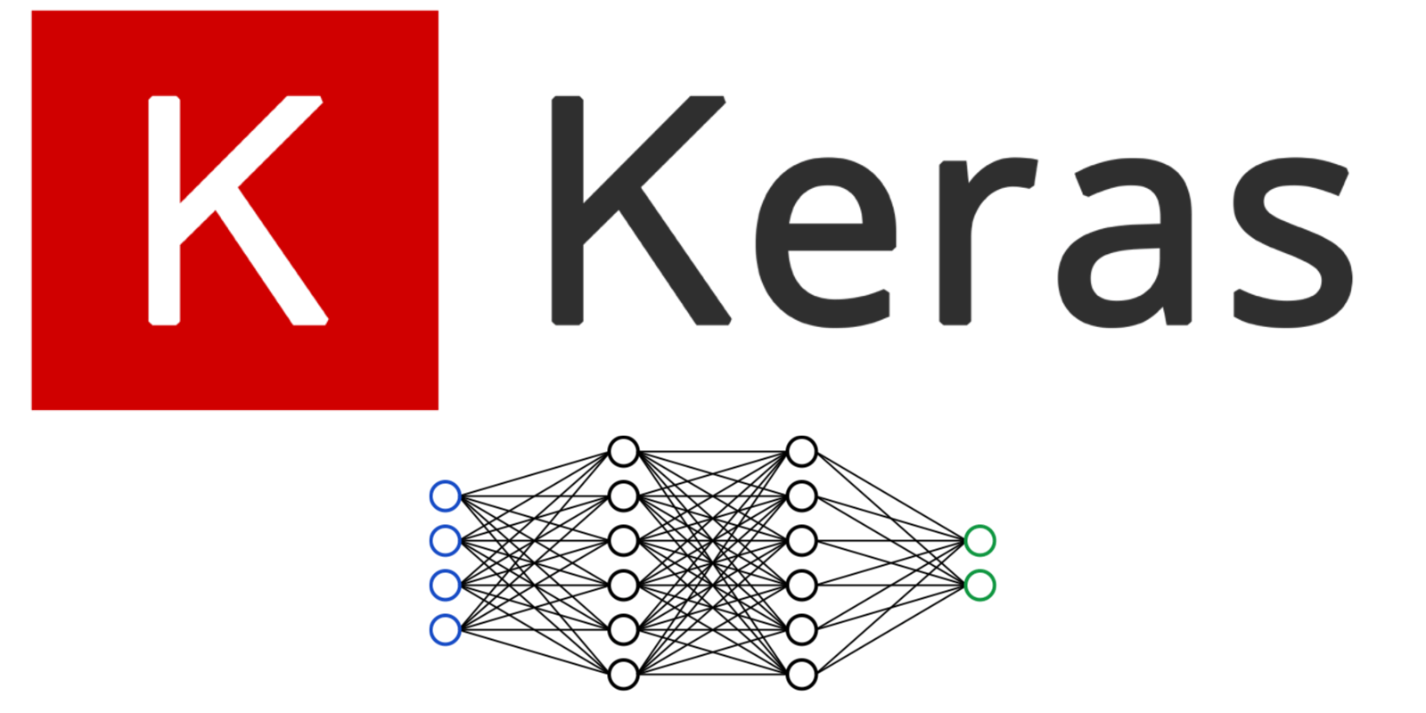
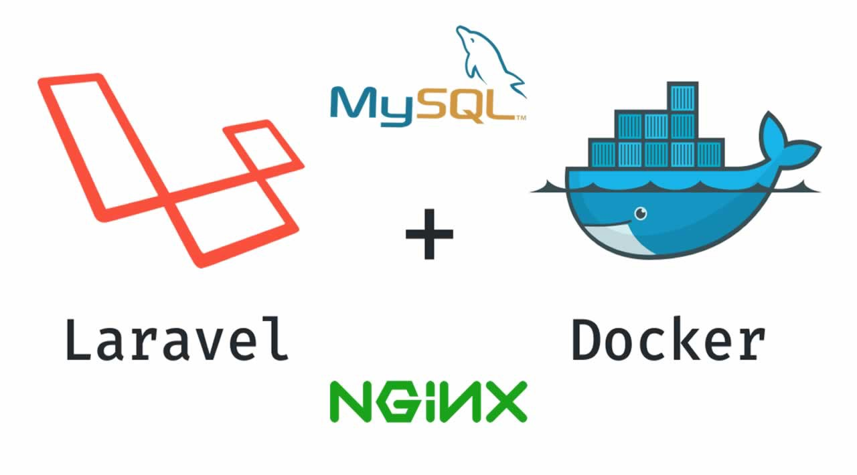



Средства для разработки
Язык программирования Python;
Библиотеки:
Scikit-Learn, Keras для обучения модели нейронной сети;
Pandas для предобработки данных;
Pydicom, Skimage для обработки изображений;
Seaborn, Plotly для визуализации графиков.
Среда разработки Pycharm с интерфейсом Jupyter Notebook;
Laravel для разработки веб приложения.
5

Slide 6
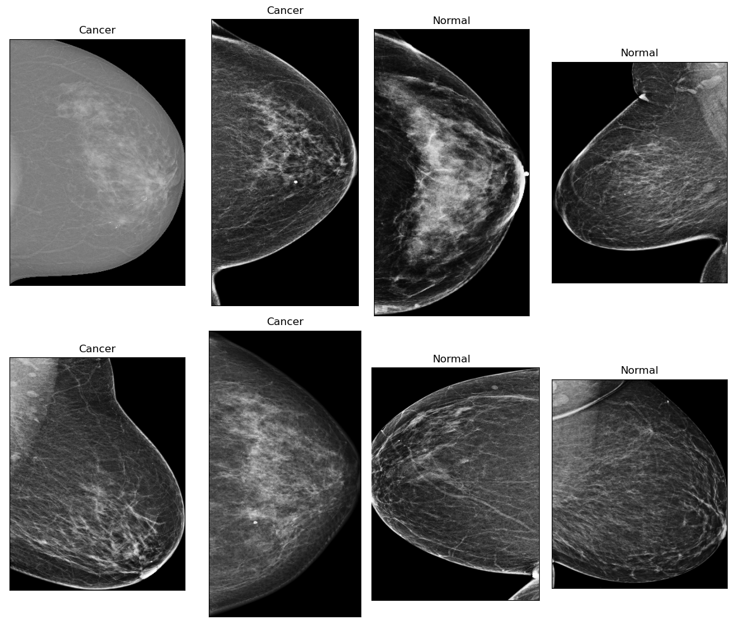
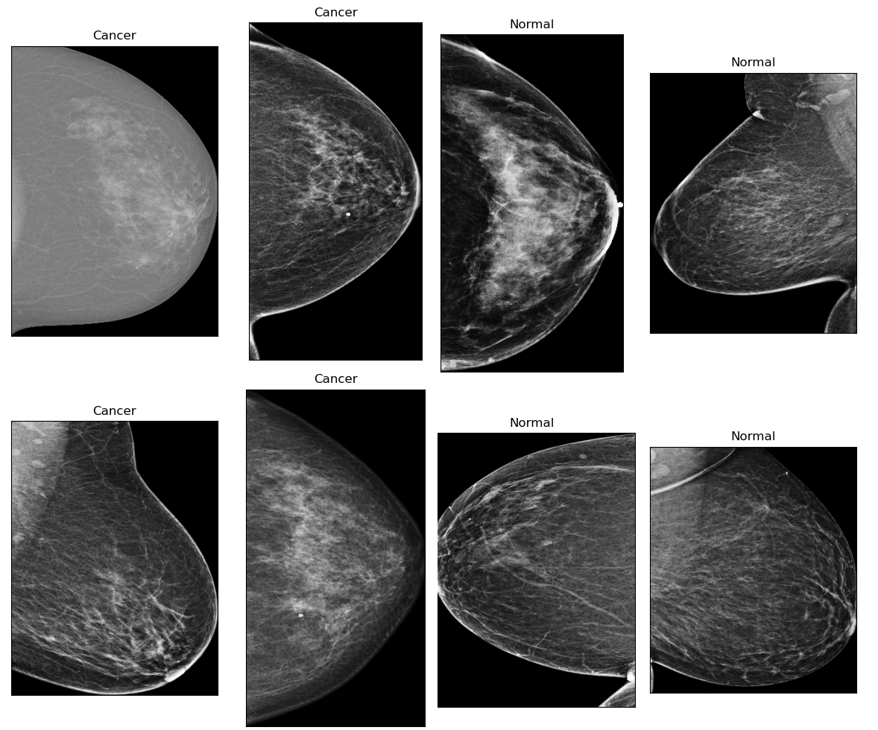
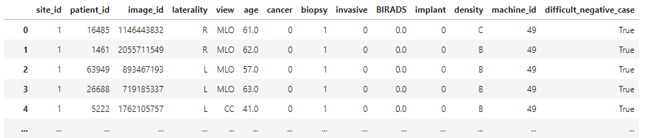
Обучающий датасет
Для обучения модели нейронной сети будут использоваться данные из датасета Радиологического общества Северной Америки (RSNA);
RSNA датасет состоит примерно из 50 тысяч изображений и содержит информацию о возрасте и подобных данных о пациенте;
Данные предоставляются из соревнования на Kaggle.
Как и большинство реальных медицинских наборов данных, RSNA датасет неравномерно распределен и имеет сильный дисбаланс классов.
6

Slide 7
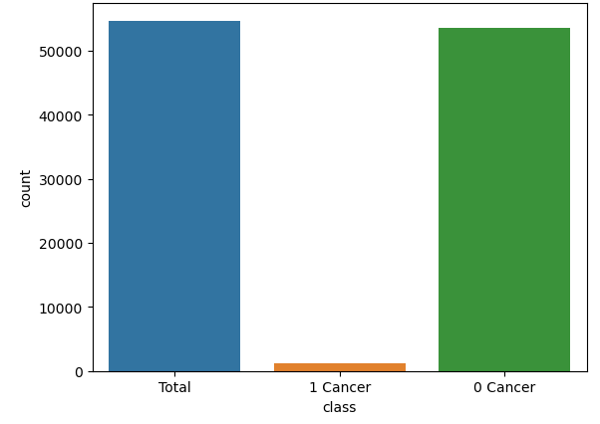
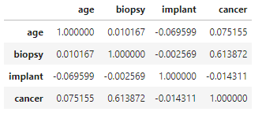
Обработка данных
Таблица корреляции фичей
График балансировки классов

Slide 8
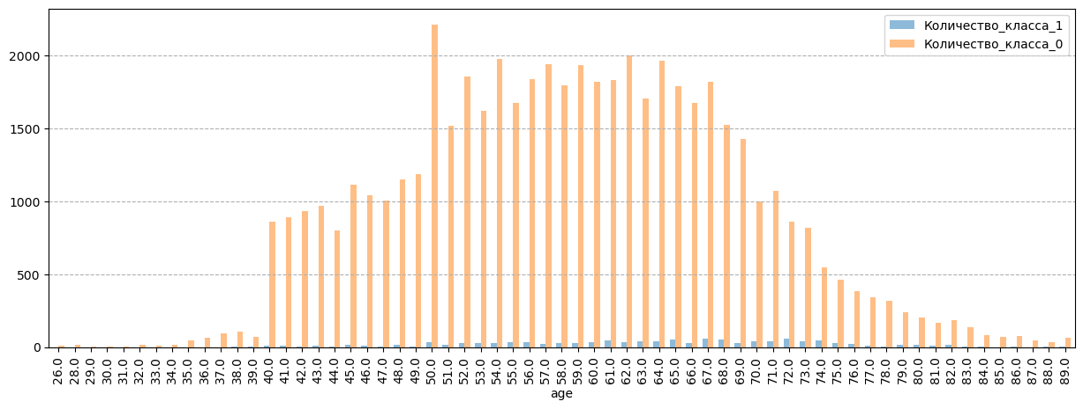
Обработка данных

Slide 9
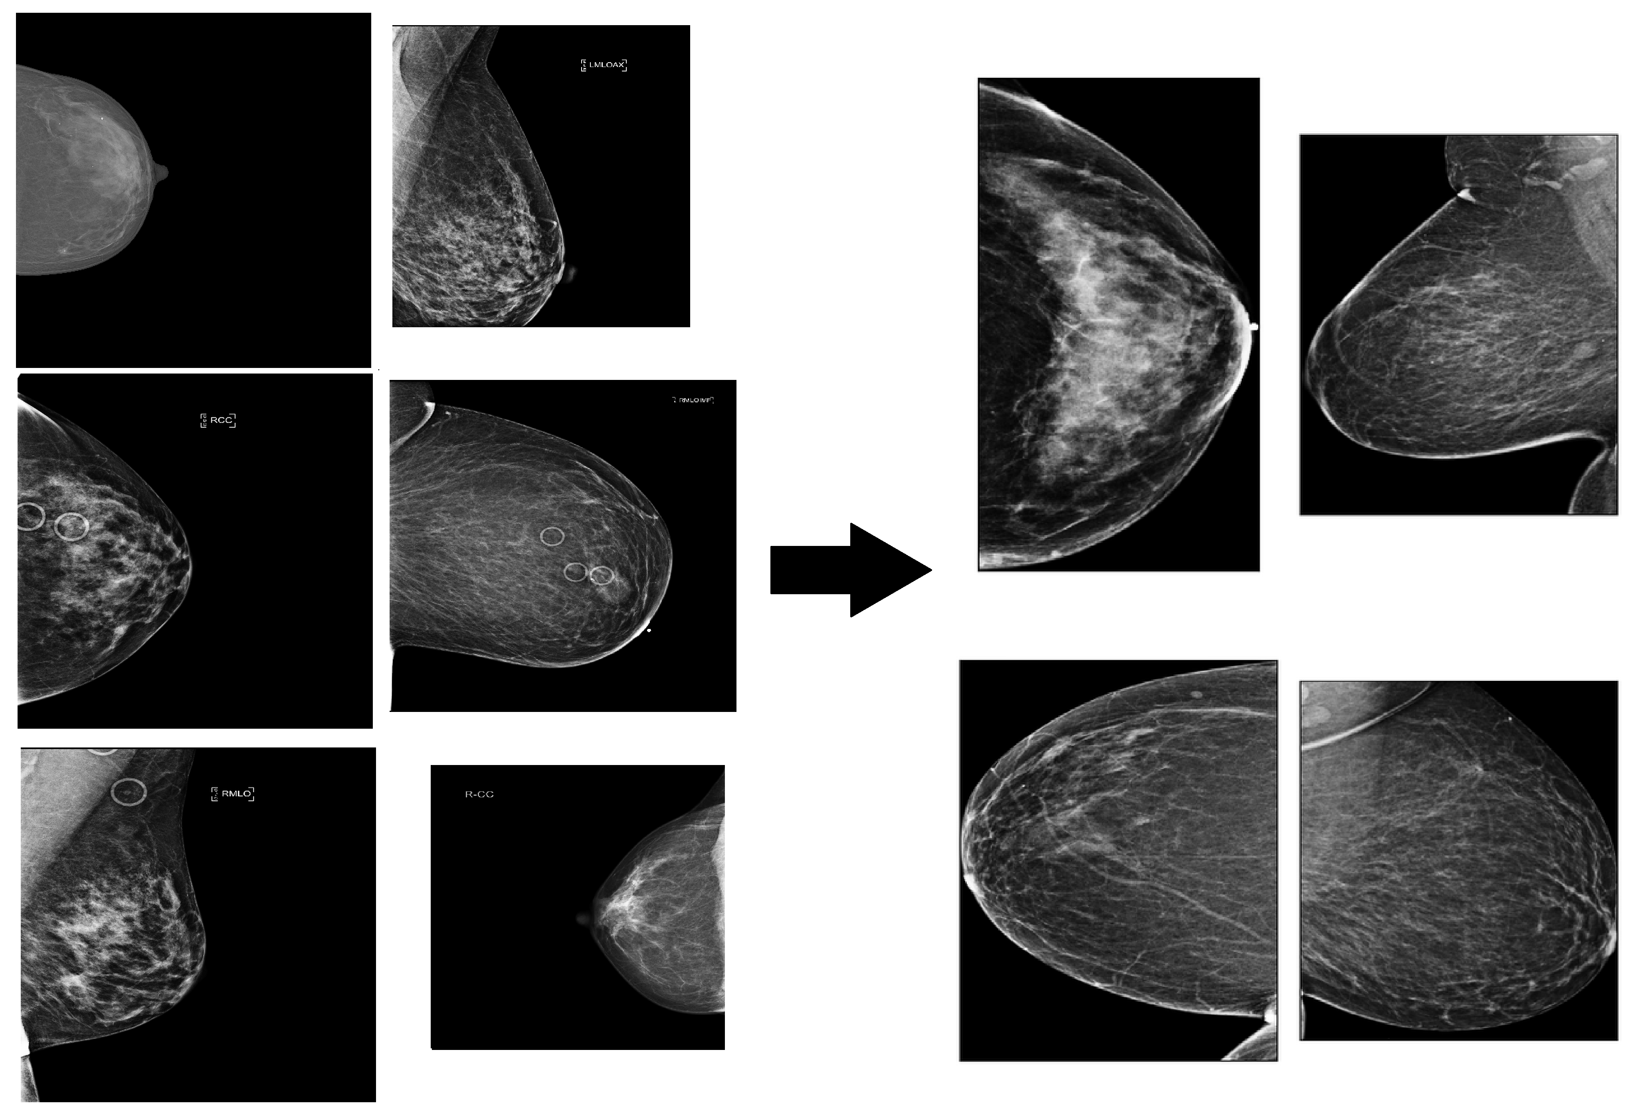
Обработка изображений

Slide 10
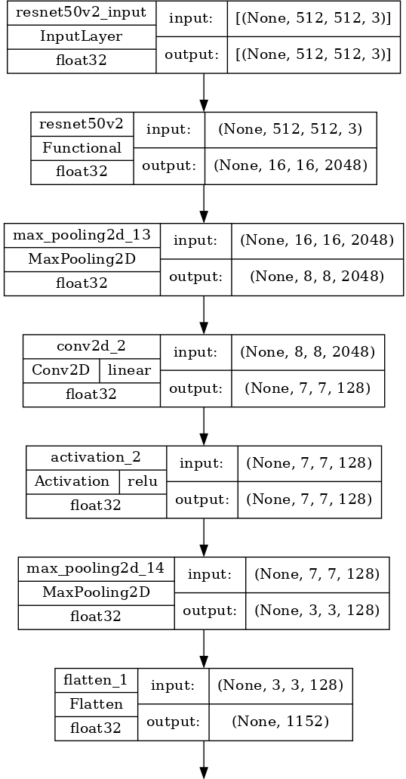
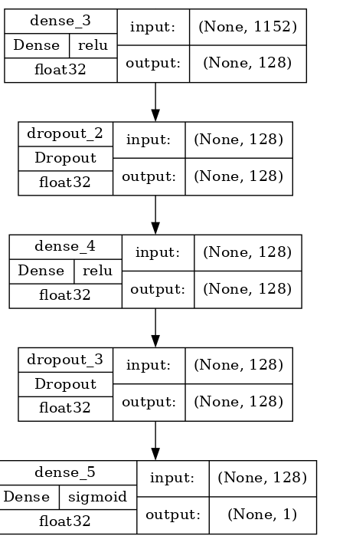
Архитектура нейронной сети

Slide 11
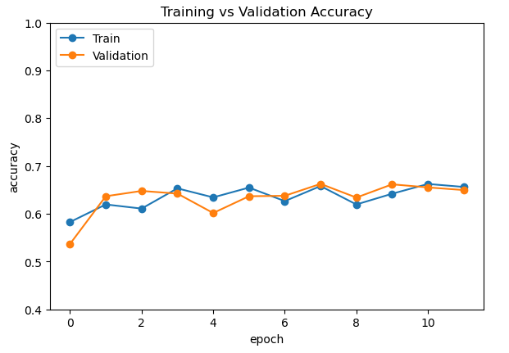
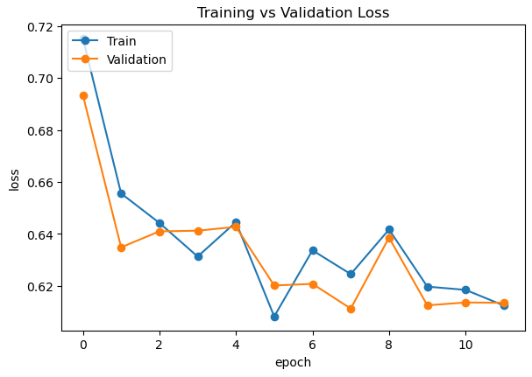
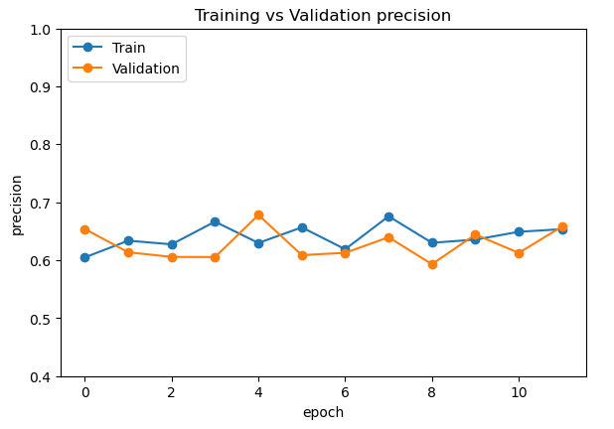
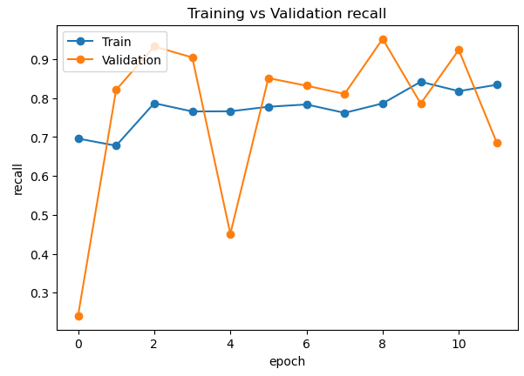
Процесс обучения

Slide 12
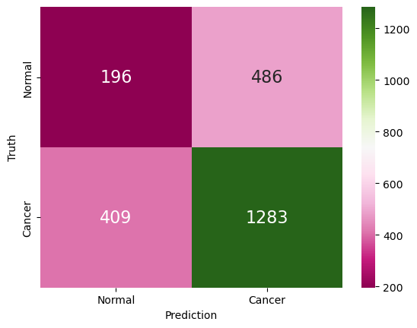
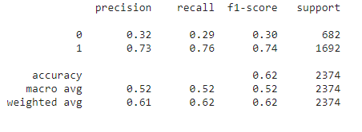
Мера качества модели

Slide 13
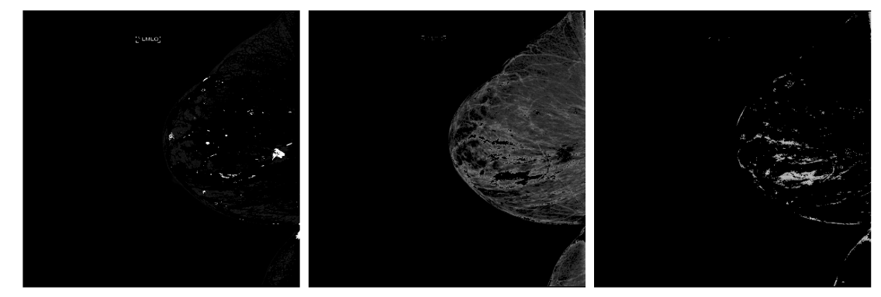
Сегментация изображения

Slide 14
Сравнительный анализ
Точность | Врач | Нейронная сеть
Положительный результат | 80-90% | 75%
Ложно положительный результат | 10-20% | 20%
Данные для сравнения были взяты со следующих статей:
1) "Accuracy of mammography, clinical examination, US, and MR imaging in preoperative assessment of breast cancer": https://pubmed.ncbi.nlm.nih.gov/22358033/
2) "False-positive mammography and breast cancer risk: an update":
https://www.ncbi.nlm.nih.gov/pmc/articles/PMC4020019/
3) "Breast cancer screening with mammography: Overview of Swedish randomised trials": https://www.ncbi.nlm.nih.gov/pmc/articles/PMC2812877/

Slide 15
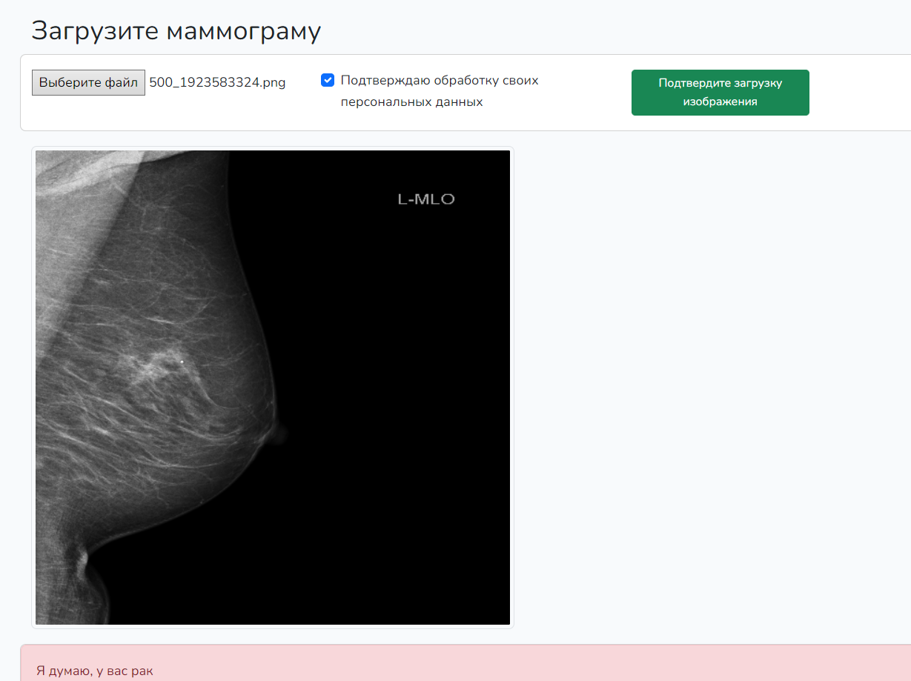
Веб приложение

Slide 16
Заключение
Результаты
изучен процесс выявление рака молочной железы;
обучена модель нейронной сети классифицирующая рак;
обучена модель сегментирующая зоны подозрительные на рак;
написана система для взаимодействия с нейронной сетью.
Планы на будущее
увеличение функций веб-приложения для сбора данных;
дообучение моделей нейронных сетей для увеличения точности;

Slide 17
Спасибо за внимание

